Slide 1
РОДИТЕЛЯМ о ФОП ДО

Slide 2
Что такое ФОП ДО?
С 1 сентября все детские сады работают по ФОП ДО.
ФОП ДО –
федеральная образовательная
программа дошкольного образования.

Slide 3
Зачем переходить на ФОП ДО?
Создать единое федеральное образовательное пространство воспитания и обучения детей.
Обеспечить каждому ребенку и его родителям равные,
качественные условия
дошкольного образования вне зависимости от места
проживания.
Организовать обучение и воспитание дошкольника как гражданина Российской
Федерации, формировать основы его гражданской и культурной идентичности доступными по возрасту средствами

Slide 4
Что входит в ФОП ДО?
Учебно-методическая документация:
федеральная рабочая программа воспитания;
– федеральный календарный план воспитательной работы;
примерный режим и распорядок дня групп.
Единые базовые объем и содержание дошкольного образования, планируемые результаты: навыки, умения.

Slide 5
Как детский сад будет
работать по ФОП ДО?
ФОП станет основой для разработки образовательной программы детского сада. Детские сады сохраняют право
готовить собственные
образовательные программы, но их
содержание и планируемые результаты должны быть не ниже, чем в ФОП
Обязательная часть 60 % от общего объема
образовательной
программы детского сада - описана в ФОП ДО и обязательна для реализации
образовательным учреждением
40 % от общего объема программы – это часть, которую формируют участники
образовательных
отношений (ее детский сад разрабатывает сам)

Slide 6
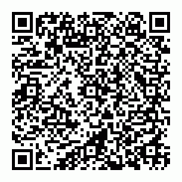
Где посмотреть текст ФОП ДО?
Текст программы доступен на информационном стенде в детском саду;
на официальном сайте детского сада
https://180arkh.tvoysadik.ru/sveden/education
ссылка на текст ФОП ДО доступна на официальном интернет-портале правовой информации – по QR коду

